Slide 1


Виды систем управления версиями

Slide 2

Задачи
История измений: кто, когда, зачем
Паралельная разработка
Контроль прав доступа

Slide 3
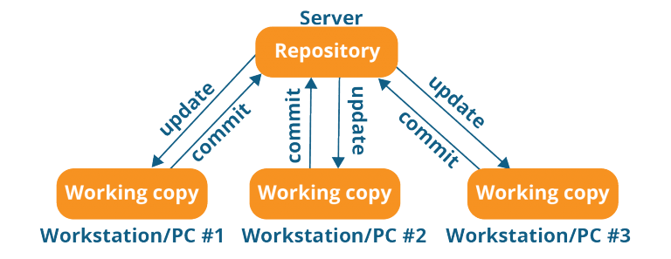
Централизованные (SVN, Piper by Google)

Slide 4
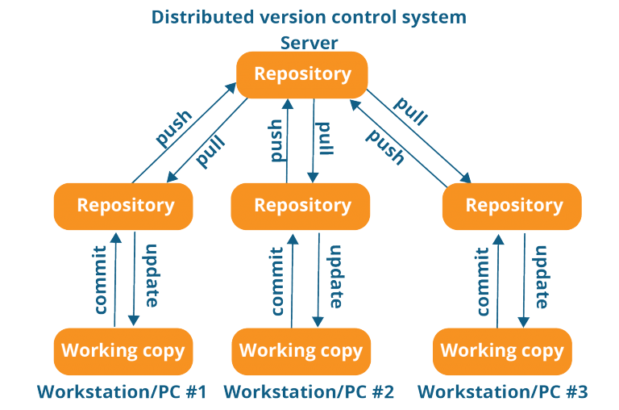
Распределенные
(Git, Mercurial)

Slide 5
Базовые команды Git

Slide 6
Мерзавец
I'm an egotistical bastard, so I name all my projects after myself. First Linux, now git. Linus Benedict Torvalds
Git was initially a toolkit for a version control system rather than a full user-friendly VCS
Git commands designed to be chained together UNIX-style or called from scripts

Slide 7
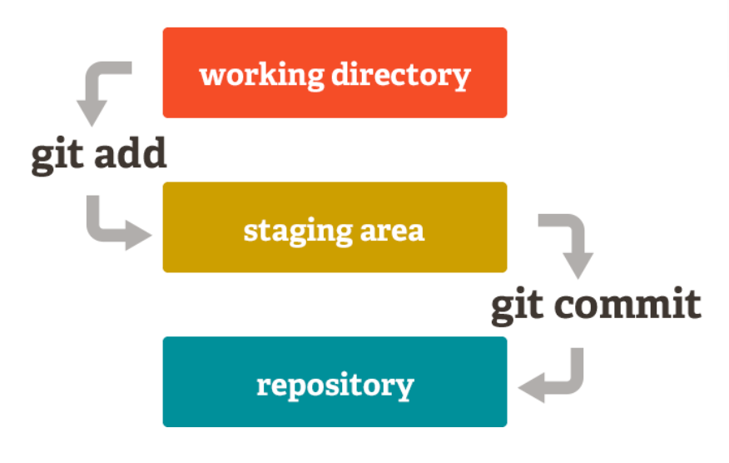

Slide 8
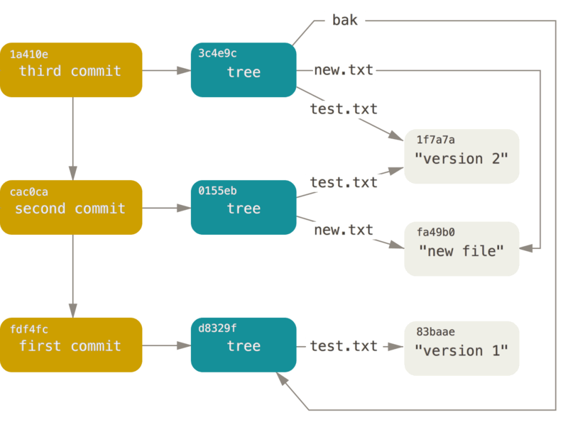

Slide 9
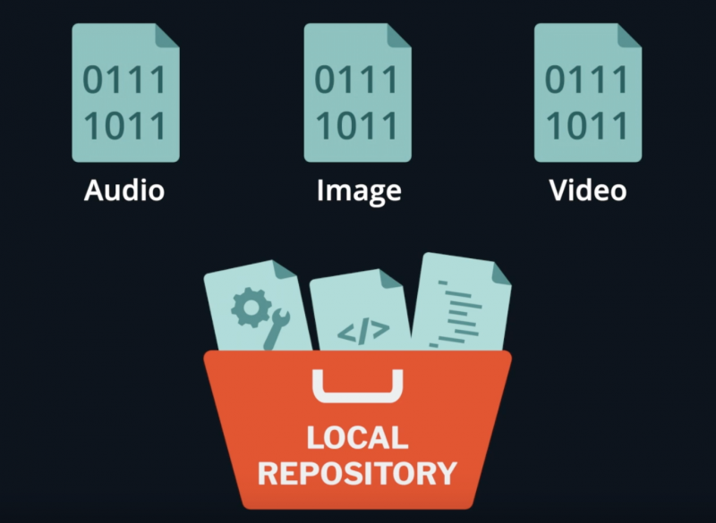

Slide 10
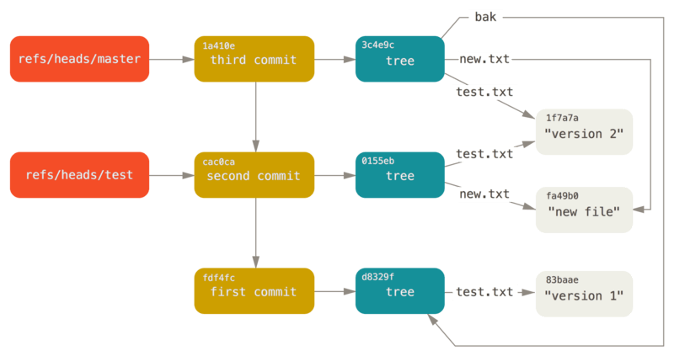

Slide 11
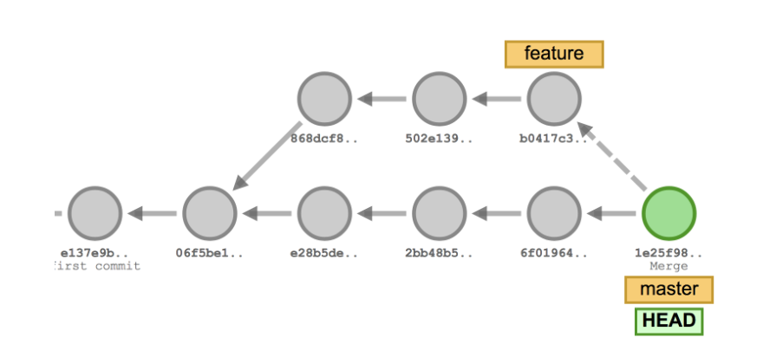

Slide 12
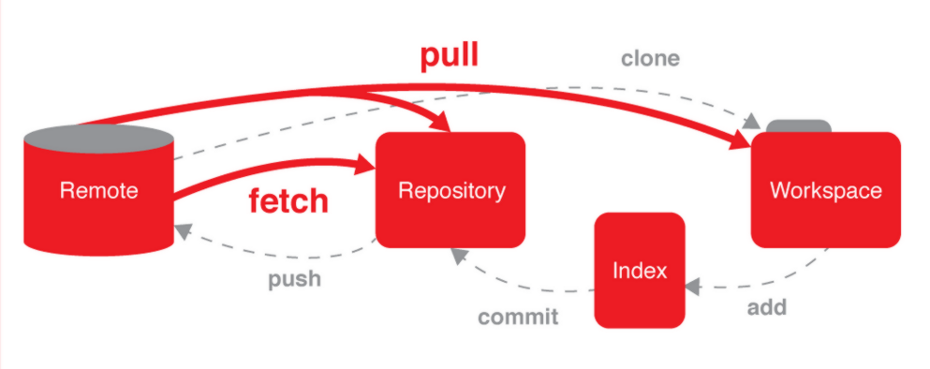

Slide 13
Ссылки на полезные источники
https://git-scm.com/book/ru/v2
https://learngitbranching.js.org/

